Slide 1

Programmatūras testēšana
Tēma Nr.13 _Ievads tīmekļa darbības principos un tīmekļa pakalpēs
Uzdevumi

Slide 2
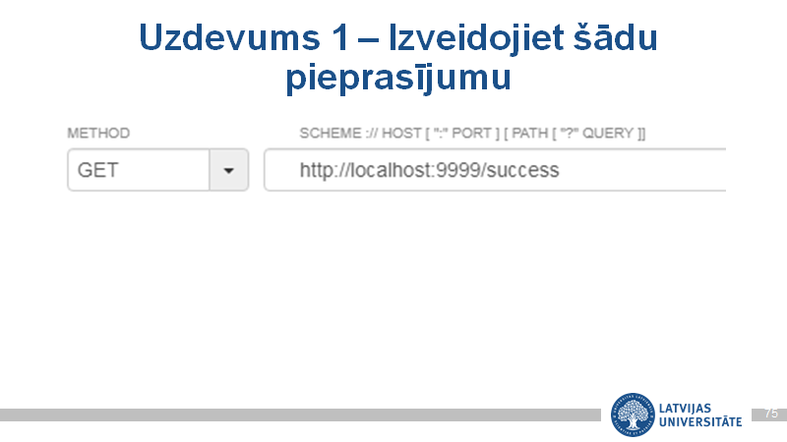

Slide 3
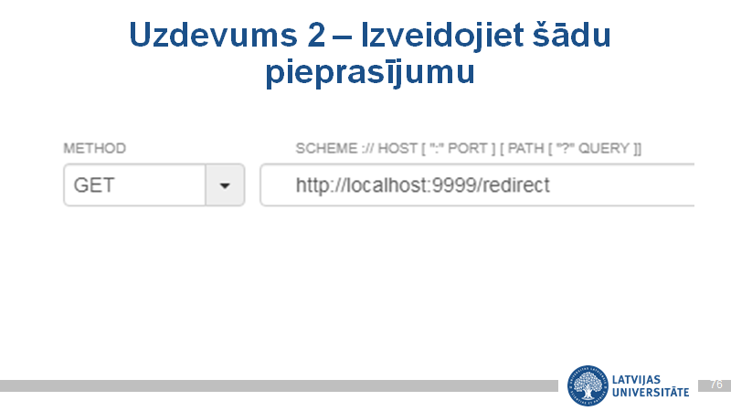

Slide 4
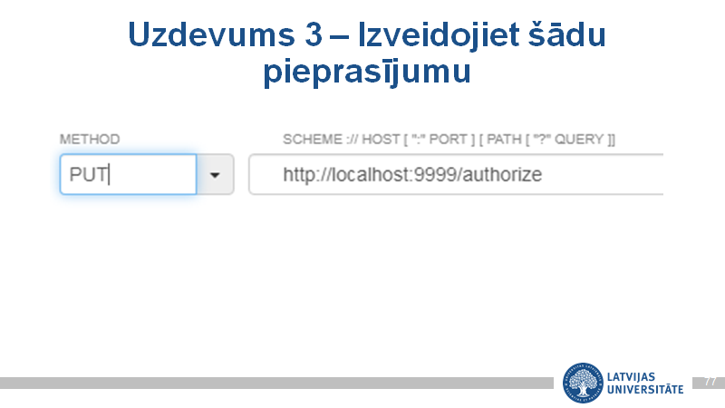

Slide 5
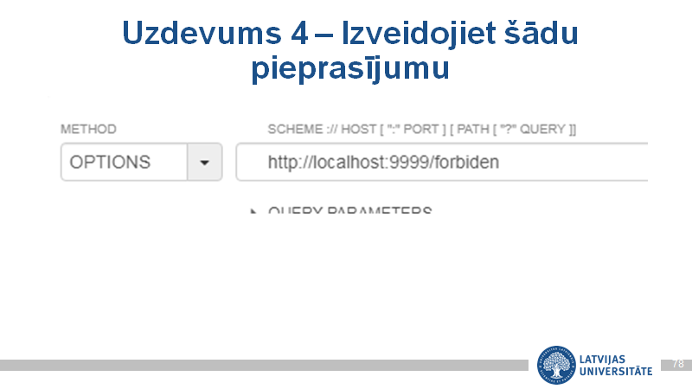

Slide 6


Slide 7
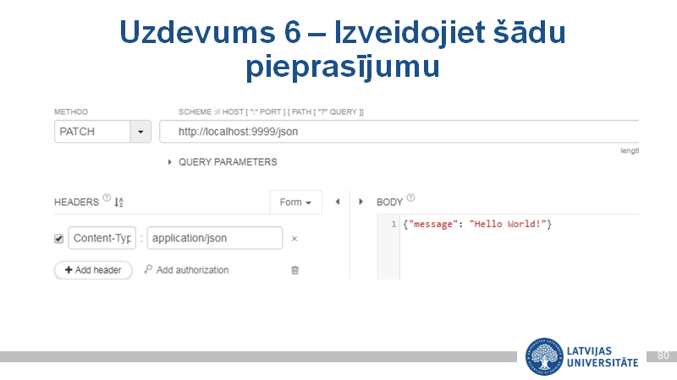

Slide 8
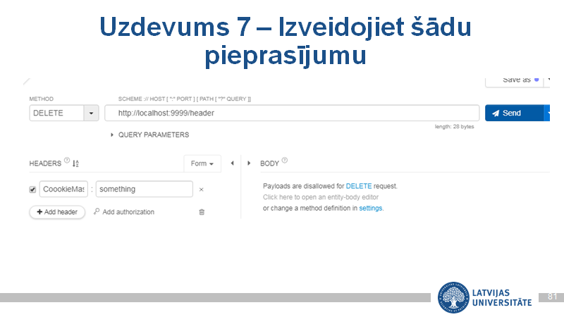

Slide 9
